Slide 1
ER модель данных, сущностей. Элементы ER-диаграммы.

Slide 2
МОДЕЛЬ "СУЩНОСТЬ- СВЯЗЬ" (ENTITY-RELATIONSHIP, ER) — ЭТО ВЫСОКОУРОВНЕВАЯ КОНЦЕПТУАЛЬНАЯ МОДЕЛЬ, РАЗРАБОТАННАЯ ДЛЯ
ОТОБРАЖЕНИЯ СЕМАНТИКИ ДАННЫХ В ПРЕДМЕТНОЙ ОБЛАСТИ,
НЕ ЗАВИСЯЩЕЙ ОТ СУБД.
ОНА ОПИСЫВАЕТ ОБЪЕКТЫ, ИХ СВОЙСТВА И ВЗАИМОСВЯЗИ МЕЖДУ НИМИ.
ЧТО ТАКОЕ ER-МОДЕЛЬ?
ER-МОДЕЛЬ — ЭТО ЭТАП ЛОГИЧЕСКОГО АНАЛИЗА ПРЕДМЕТНОЙ ОБЛАСТИ,
ПРЕДШЕСТВУЮЩИЙ НОРМАЛИЗАЦИИ И ПОСТРОЕНИЮ РЕЛЯЦИОННОЙ СХЕМЫ.

Slide 3
Основные компоненты ER-модели
Процесс построения ER-модели
Компонент | Обозначение | Описание
Сущность (Entity) | Прямоугольник | Объект или предмет предметной области, о котором нужно хранить данные.
Атрибут (Attribute) | Овал | Свойство или характеристика сущности или связи.
Первичный ключ | Подчёркнутый атрибут | Атрибут, уникально идентифицирующий экземпляр сущности.
Связь (Relationship) | Ромб | Отношение между двумя или более сущностями.
Кардинальность | Числовое обозначение (1:1, 1:N, M:N) | Количество экземпляров, участвующих в связи.
Слабая сущность | Двойной прямоугольник | Сущность, не имеющая собственного ключа, зависит от другой сущности.
Связь идентификации | Двойной ромб | Связь, которая используется для идентификации слабой сущности.
Множественный атрибут | Двойной овал | Атрибут, который может иметь несколько значений.
Производный атрибут | Пунктирный овал | Атрибут, значение которого можно вычислить из других атрибутов.
Обязательный/необязательный атрибут | Зависит от обозначения (например, * для обязательного) | Определяет, обязательно ли указывать значение.
Выявление сущностей (кто или что хранится в базе?).
Определение атрибутов для каждой сущности.
Определение связей между сущностями.
Указание кардинальности и обязательности.
Обнаружение слабых сущностей, их идентификация.
Уточнение атрибутов связей, если требуется.

Slide 4
Атрибуты ( Attributes)
Атрибут — это характеристика или свойство сущности или связи.
Основные компоненты ER-модели
Согласно Elmasri & Navathe:
Простые ( атомарные) — нельзя разделить: Имя, Номер.
Составные — включают податрибуты: Адрес → Улица, Город, Индекс.
Сущности (Entities)
Сущность — это объект или понятие из предметной области, о котором
необходимо хранить информацию.
Многозначные — могут принимать несколько значений: Телефон.
Производные — могут быть выведены
из других: Возраст ← Дата рождения.
Виды:
Сильные (регулярные): имеют свой первичный ключ (например,
Сотрудник(ID)).
Слабые: зависят от других сущностей и не имеют собственного уникального
ключа (например, Зависимые сотрудника).
Ключевые атрибуты подчёркиваются: они формируют идентификаторы
сущностей.

Slide 5
Связи (Relationships)
Связь (relationship) — это логическая ассоциация между двумя или более сущностями.
Классификация по мощности (кардинальности):
1:1 — каждый экземпляр одной сущности связан с максимум одним другим.
1:N — одному экземпляру одной сущности соответствует множество экземпляров другой.
M:N — множеству экземпляров одной сущности соответствует множество другой.
Пример связи:
Если у нас есть Студент и Курс, то:
Студент — сущность
Курс — сущность
ЗаписанНа — связь
НомерЗачетки, Имя — атрибуты студента
КодКурса, НазваниеКурса — атрибуты курса
Оценка — атрибут связи (если он важен)

Slide 6
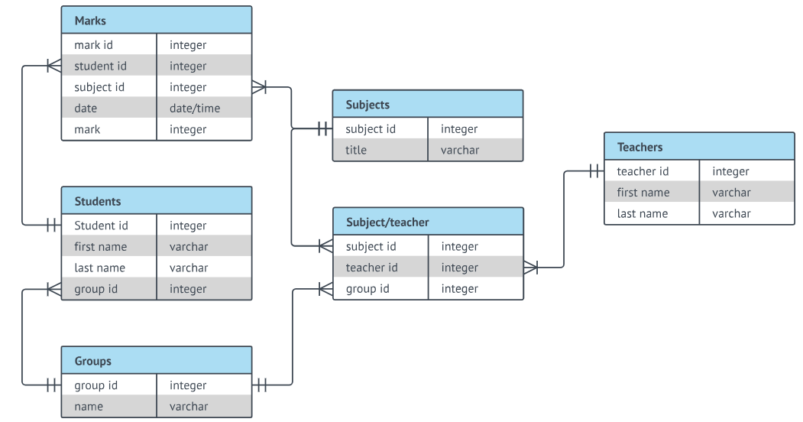
Переход от ER-модели к реляционной
На основании ER-диаграммы строится логическая модель (реляционная схема):
Каждая сущность → отдельная таблица.
Каждый атрибут → столбец.
Каждая связь:
  1:N → добавление внешнего ключа;
  M:N → создаётся отдельная таблица для связи;
  Слабая сущность → преобразуется с помощью внешнего ключа + частичного ключа

Slide 7
В ER-моделях и моделях данных обычно выделяют до трех уровней детализации:
Концептуальная модель данных — схема наивысшего уровня с минимальным количеством подробностей. Достоинство этого подхода заключается в возможности отобразить общую структуру модели и всю архитектуру системы. Менее масштабные системы могут обойтись и без этой модели. В этом случае можно сразу переходить к логической модели.
Логическая модель данных содержит более подробную информацию, нежели концептуальная модель. На этом уровне определяются более подробные операционные и транзакционные сущности. Логическая модель не зависит от технологии, в которой она будет применяться.
Физическая модель данных: на основе каждой логической модели данных можно составить одну или две физических модели. В последних должно присутствовать достаточно технических подробностей для составления и внедрения самой базы данных.

